Slide 1
Drone meshnetwerk
Maurice Berentsen
Hogeschool Arnhem en Nijmegen
HBO technische informatica

Slide 2
Agenda
De opdracht
Het pad tot huidige resultaat inclusief demo’s
En verder?
Reflectie op het project
Conclusie en advies

Slide 3
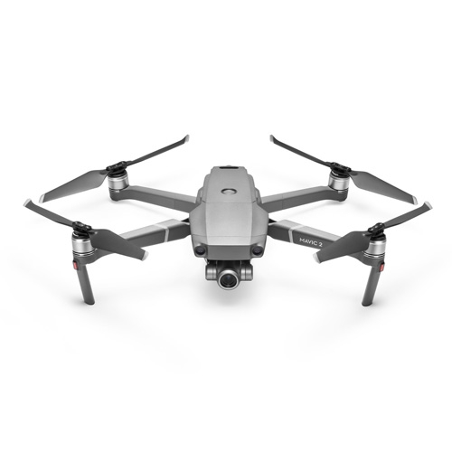
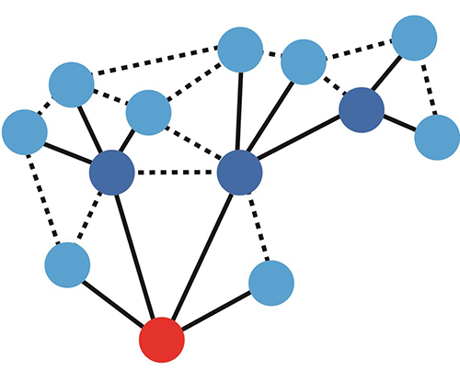
De opdracht
Een meshnetwerk opgebouwd en onderhouden door drones.

Slide 4
De drone
Simulatie van drones
Aansturing tot verplaatsing

Slide 5
Meshnetwerk
Te gebruiken hardware
Het opzetten verbindingen
Een route vinden in netwerk?
Statisch herstel
Dynamisch herstel

Slide 6
Het pad tot resultaat
Hardwarekeuze
Drone simulatie
Communicatie simulatie
Routeringstechniek
Dynamisch zelfherstel
Fysiek netwerk

Slide 7
Hardwarekeuze
Kies een antenne:
Bereik van 500 meter
Bruikbaar voor grid networking
Bruikbaar voor een low energy toepasing

Slide 8
Hardwarekeuze
Wat gaan we rondsturen?
1 | 2 | 3 | 4 | 5 | 6 | 7 | 8 | 9 | 10 | 11 | 12 | 13 | 14 | 15 | 16 | 17 | 18 | 19
MA K ER | Z ENDER | T Y P E | ON T V ANGER | B E S T EM I NG | L A T I T UDE |  |  |  | L ONG I T UDE |  |  |  | HOOGT E |  | T I J D

Slide 9
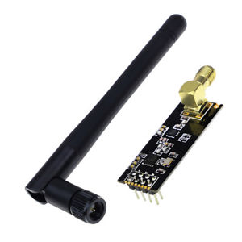
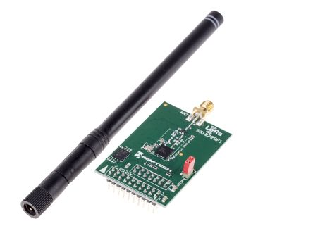
Hardwarekeuze
Er zijn twee kandidaten over:
nRF24L01+
Lora physical

Slide 10
Hardwarekeuze
Bereik versus snelheid
nRF24L01+
Lora physical

Slide 11
Drone simulatie
Gebruik van simulatie software:
ROS middleware
Physics engine
Honderd drones tegelijk simuleren

Slide 12


Drone simulatie

Slide 13
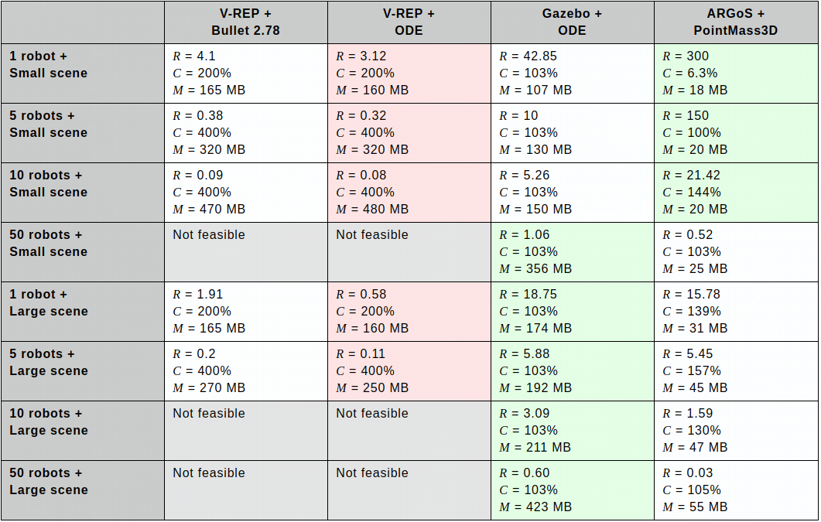
Drone simulatie
R: Real-time factor, calculated as R = simulated time / real time. When R = 1, the simulation speed corresponded to real time. When R < 1, the simulation ran slower than real time
C: CPU usage. A usage over 100% indicates that multiple processor cores were used
M: Memory (RAM) usage.
http://lenkaspace.net/tutorials/programming/robotSimulatorsComparison

Slide 14
Drone simulatie
Een drone simuleren?
Voortbeweging
Een aangeboden interface
Zichtbaar in de simulatie

Slide 15
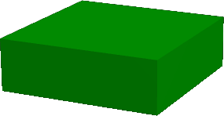
Drone simulatie
Abstracte drone

Slide 16
Drone simulatie
Abstracte drone
Vliegen naar een locatie
De huidige locatie doorgeven

Slide 17
Communicatie simulatie
De regels van de NRF24L01+:
Maximale afstand is 700m
Multicast en singlecast
Payload is altijd 32 byte
Elke antenne heeft een uniek adres

Slide 18
Communicatie simulatie
Directe communicatie:
32 byte payload
NRF:
0x544d526800
NRF:
0x544d526801
ROS:
/Node/0
ROS:
/Node/1

Slide 19

Communicatie simulatie
Directe communicatie:
/SignalSimulator
/Node/0
/Node/1

Slide 20
Communicatie simulatie
Directe communicatie:
/Drone/0
/Drone/1
/SignalSimulator
/Node/0
/Node/1

Slide 21
Communicatie simulatie
Broadcast/Multicast
0x544d526801
0x544d5268FF
0x544d526803
0x544d526807
0x544d5268FF
0x544d5268FF
0x544d526809
0x544d5268FF

Slide 22
Communicatie simulatie
In een simulatie?
/SignalSimulator
/Node/1
/Node/3
/Node/7
/Node/9

Slide 23
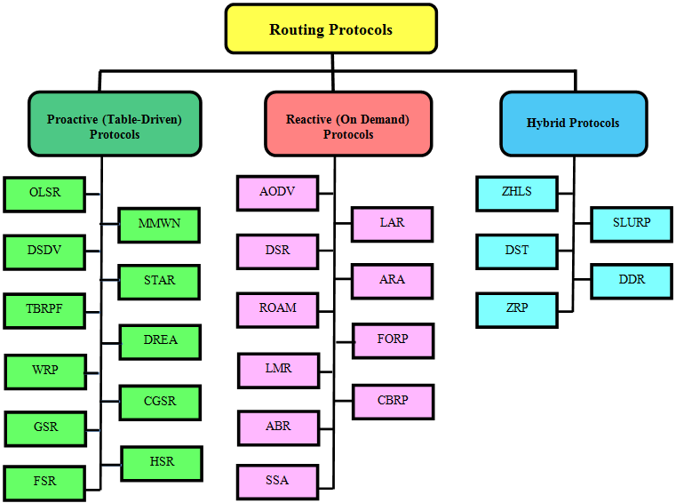
Routeringstechniek
Welkom in de jungle
En nog veel meer
Abdulghani, S. & Salleh, M. F. M. (2013, 09). Overview of wireless mesh networks. Journal of Communications, 8 , 586-599. Op 19 maart 2019 verkregen van https://www.researchgate.net/publication/275594880 Overview of Wireless Mesh Networks doi: 10.12720/jcm.8.9.586-599

Slide 24
Routeringstechniek
Welkom in de jungle
En nog veel meer
Abdulghani, S. & Salleh, M. F. M. (2013, 09). Overview of wireless mesh networks. Journal of Communications, 8 , 586-599. Op 19 maart 2019 verkregen van https://www.researchgate.net/publication/275594880 Overview of Wireless Mesh Networks doi: 10.12720/jcm.8.9.586-599

Slide 25
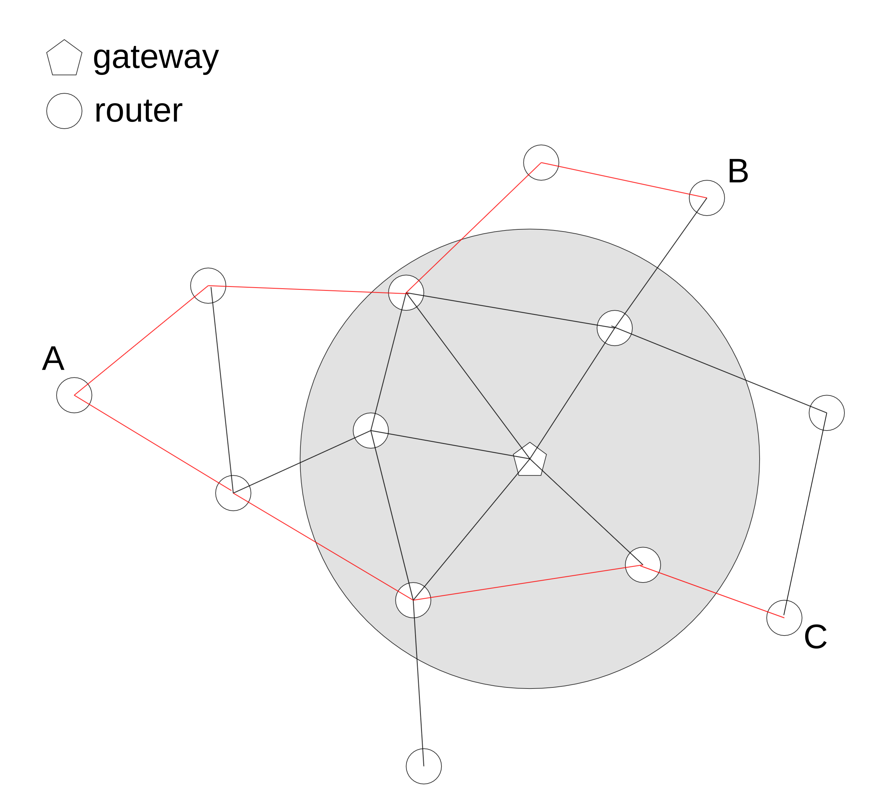
Routeringstechniek
Proactief

Slide 26
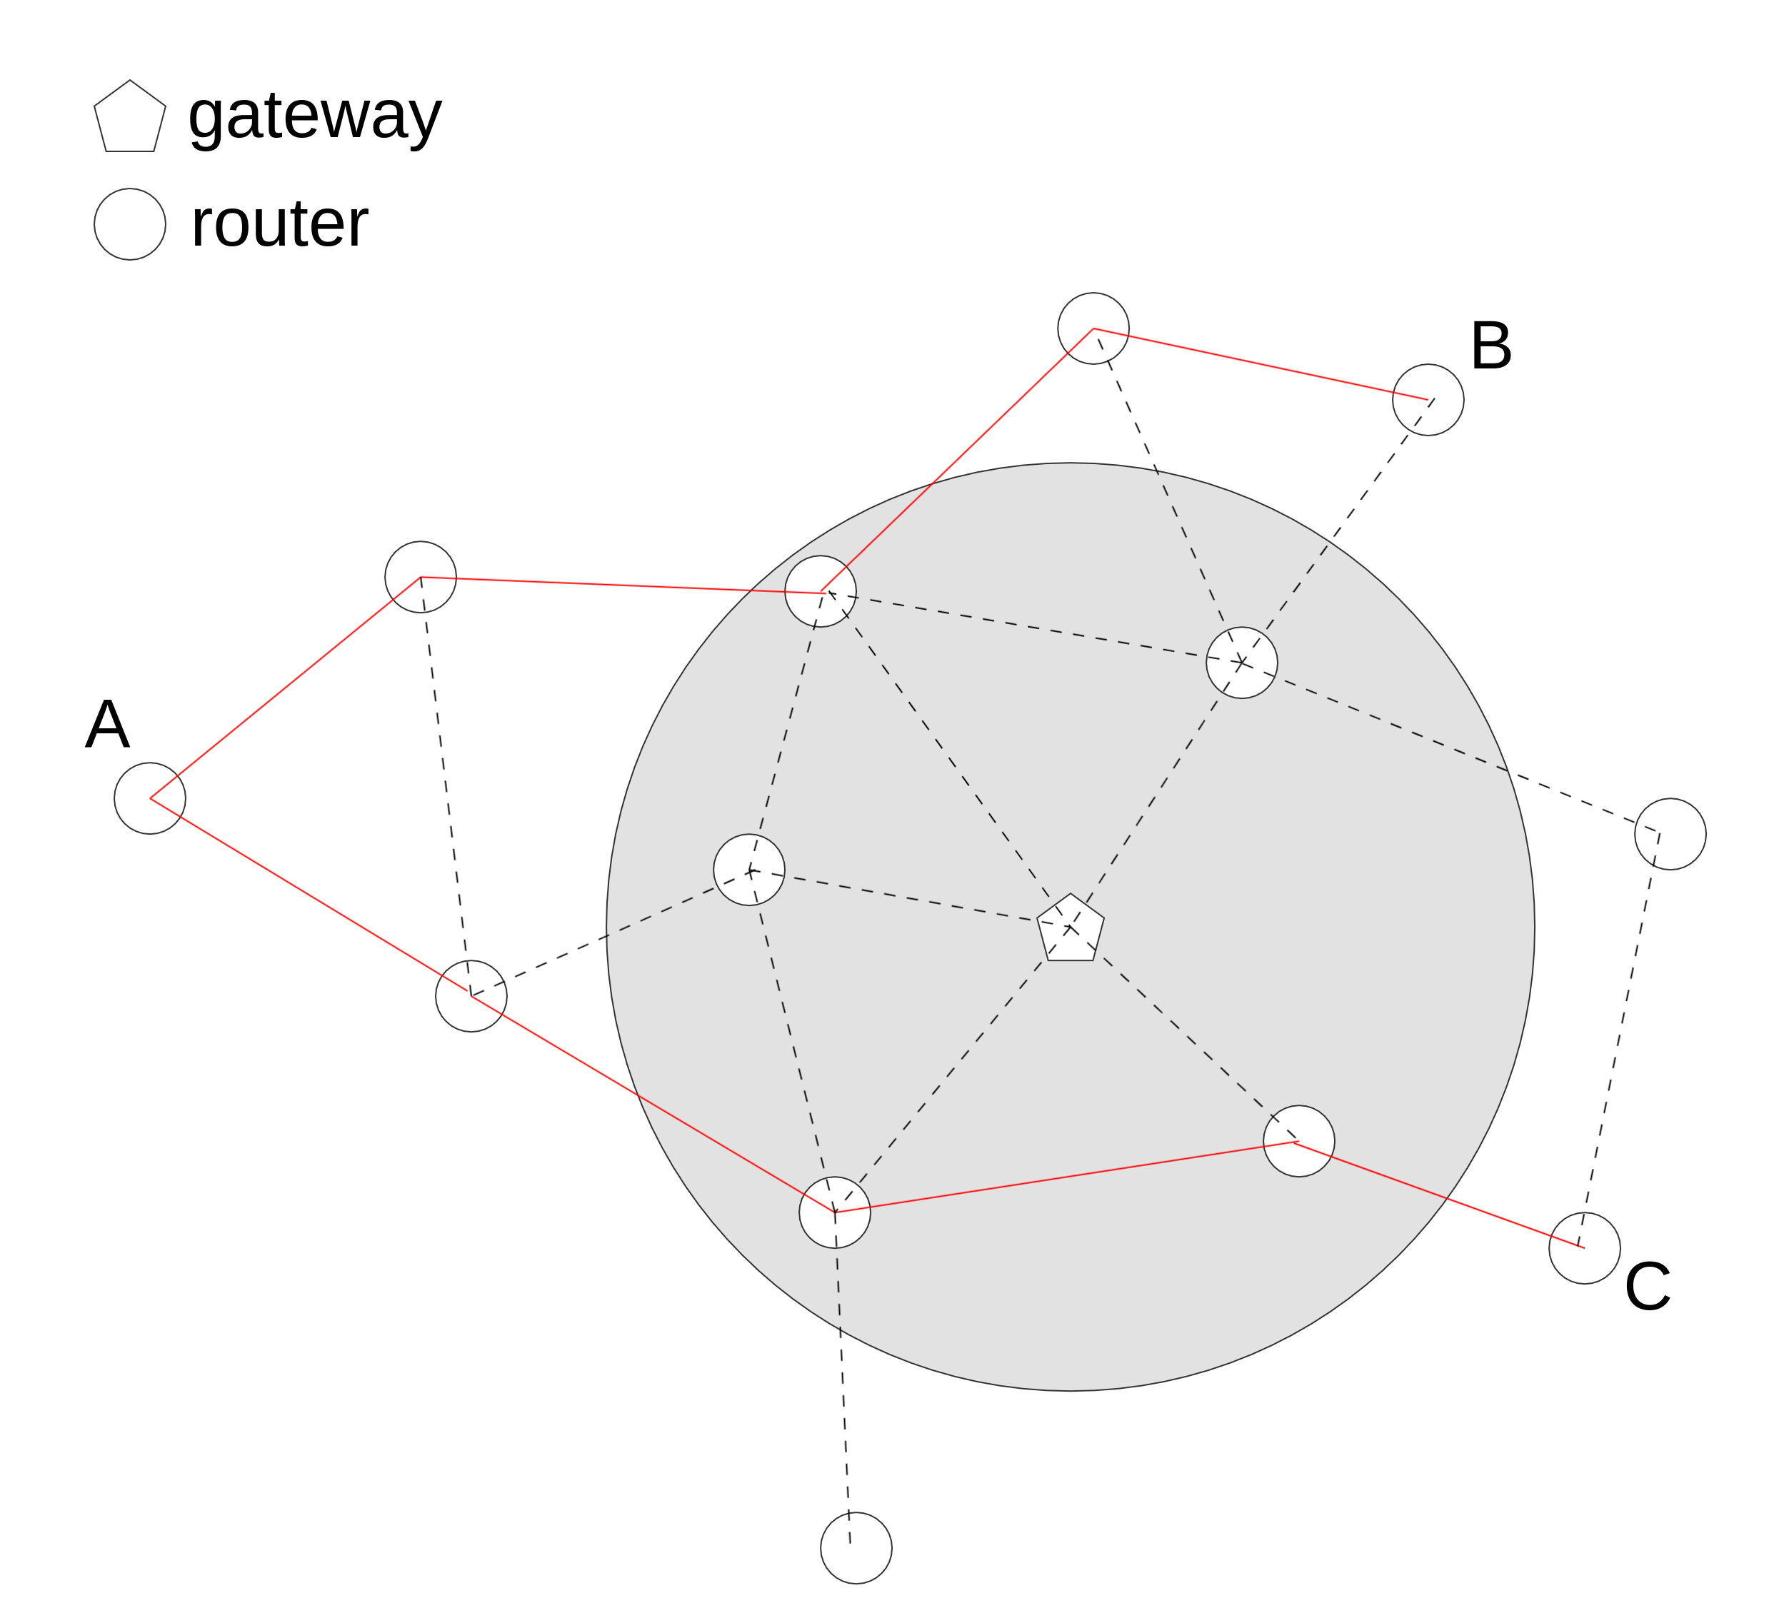
Routeringstechniek
Reactief

Slide 27
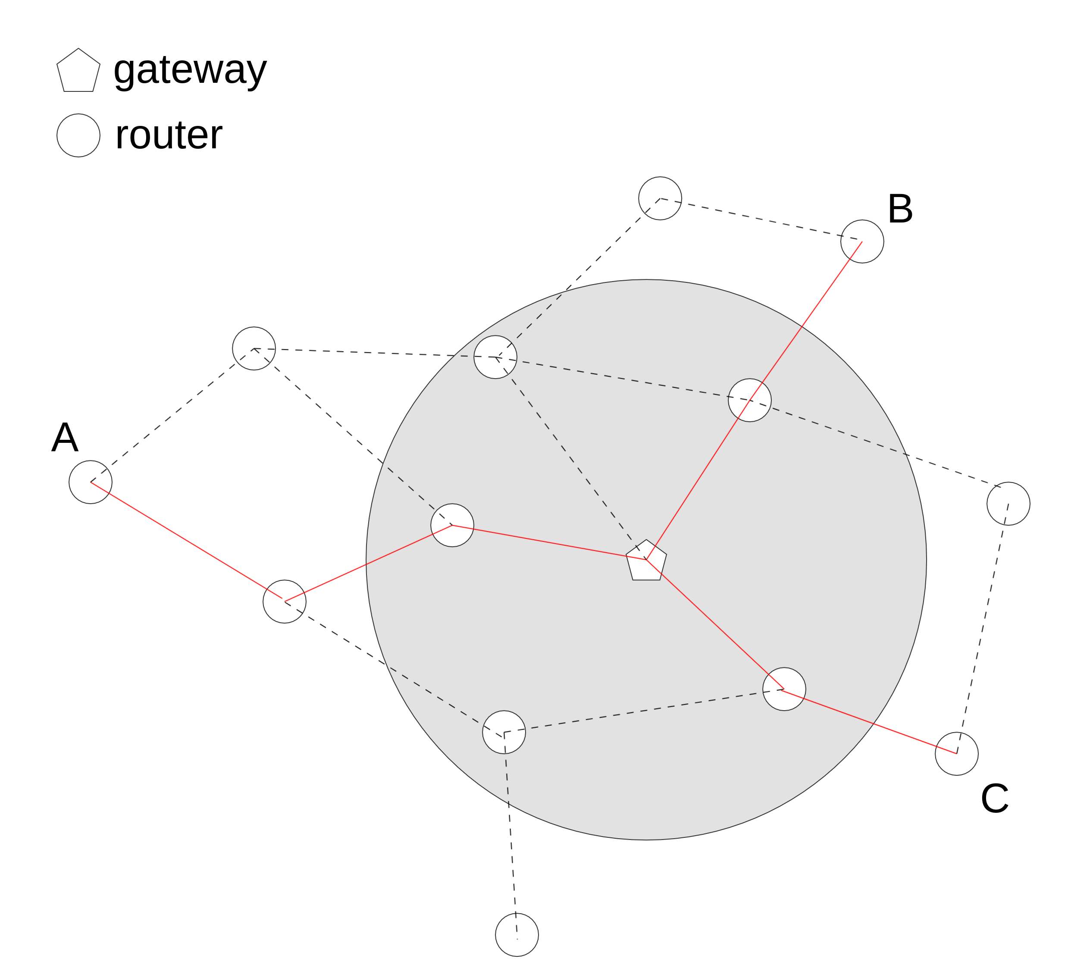
Routeringstechniek
Hybride

Slide 28
Routeringstechniek
Wat willen we?
Zelfherstellend
Nodes kunnen verplaatsen
Snelle communicatie
Minimale overhead in een bericht

Slide 29
Routeringstechniek
Lightweight Mobile Routing
Hop by hop routing
Table driven

Slide 30
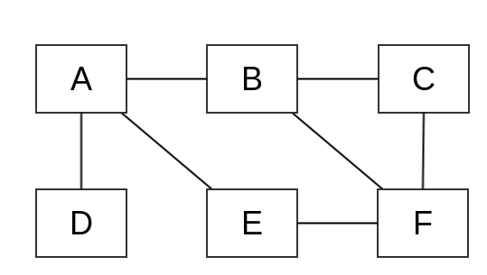
Routeringstechniek
Lightweight Mobile Routing
Hoe werkt dat?

Slide 31
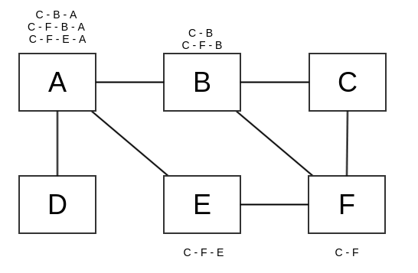
Routeringstechniek
Lightweight Mobile Routing
Link reversal

Slide 32
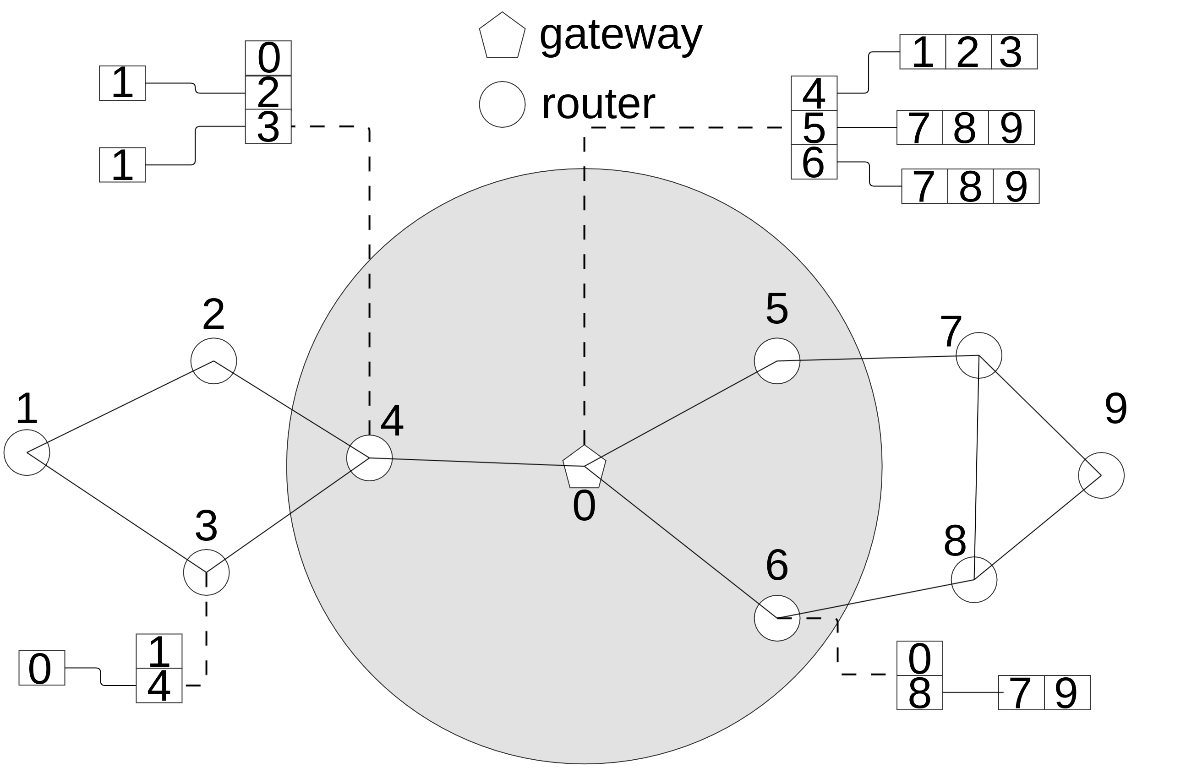
Routeringstechniek
Hybride Lightweight Mobile Routing
Altijd op zoek naar een gateway
Minder overhead in het onthouden van routes
Alleen totaal verlies wordt gecommuniceerd, wat de communicatiedrukte verlicht

Slide 33
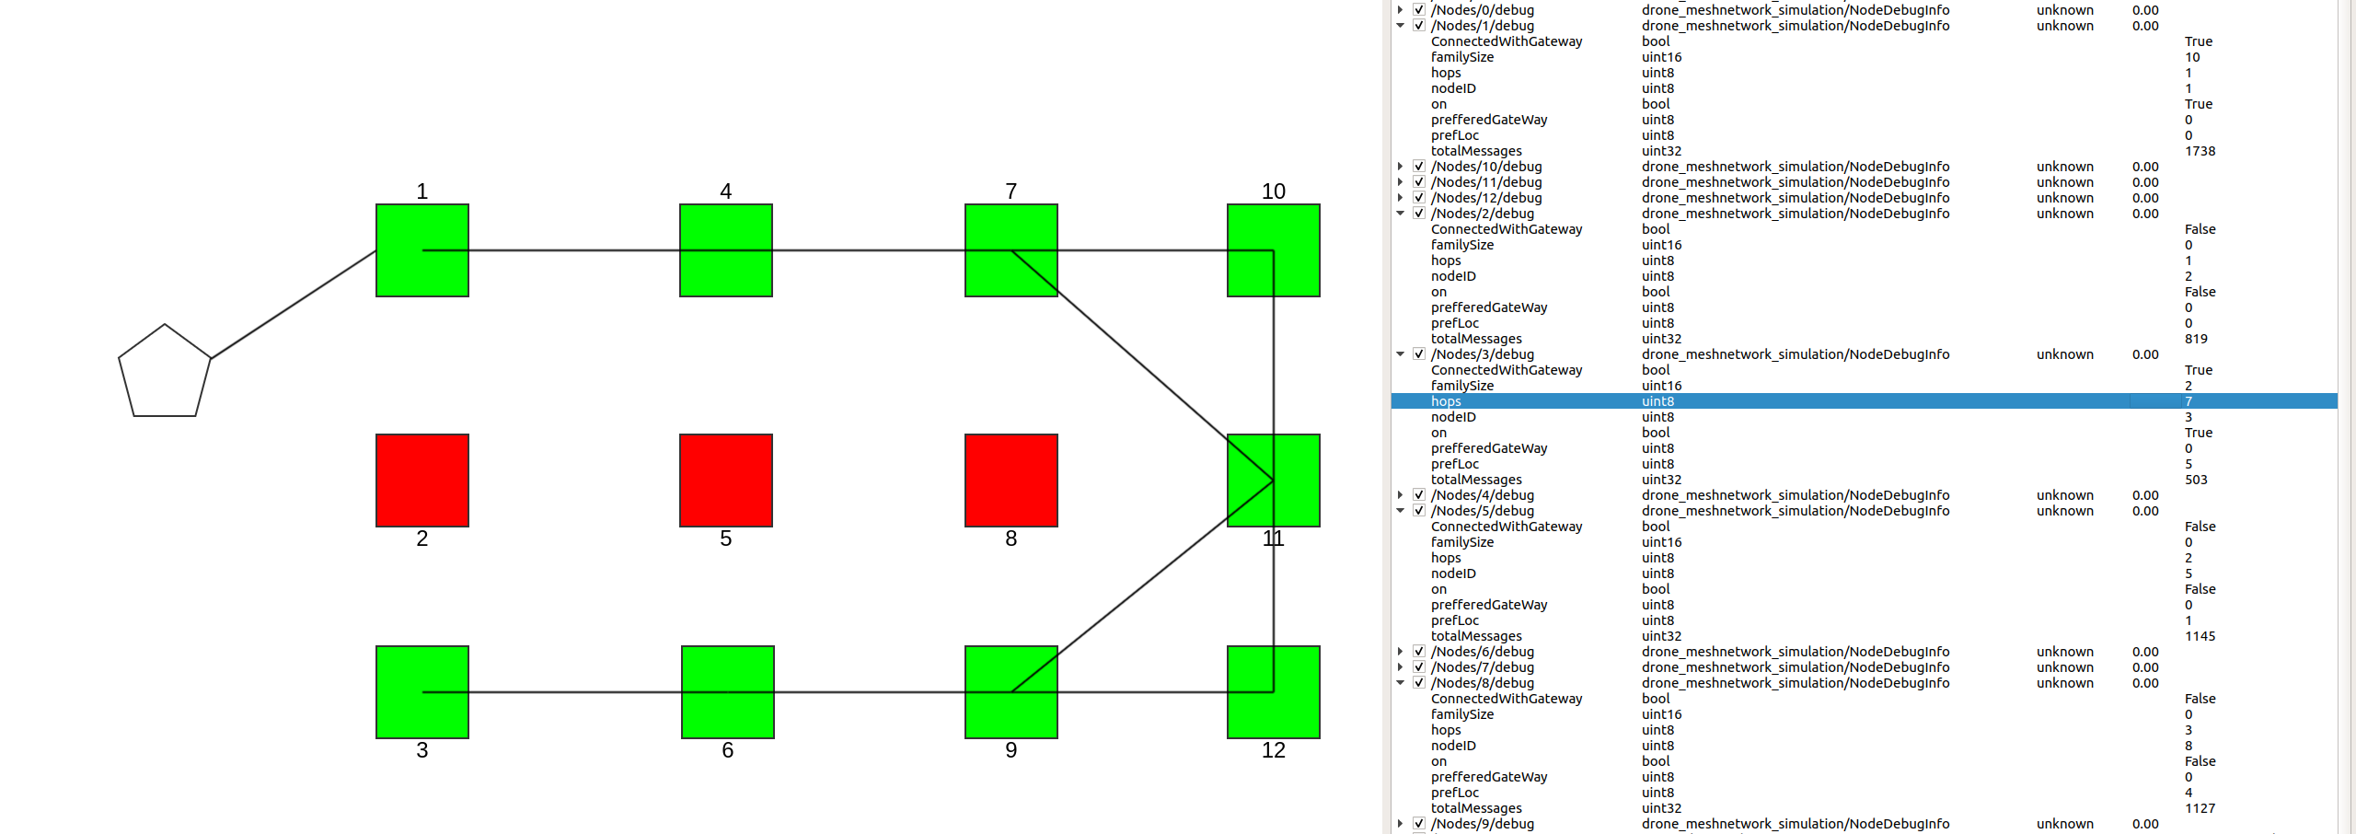
Routeringstechniek

Slide 34
Dynamisch zelfherstel
Wat is het?
Het herstellen van het netwerk door middel van het verplaatsen van de netwerkpunten.

Slide 35
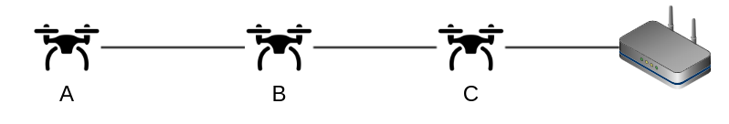
Dynamisch zelfherstel
Het concept van een stap terug

Slide 36
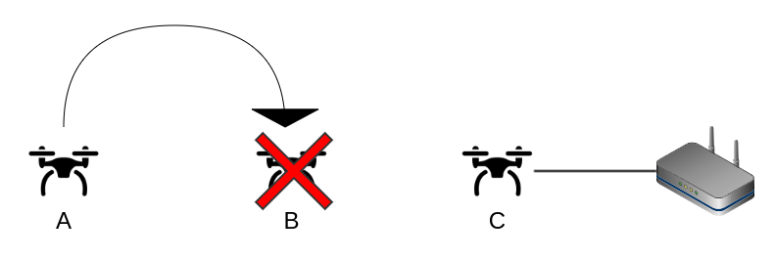
Dynamisch zelfherstel
Het concept van een stap terug

Slide 37
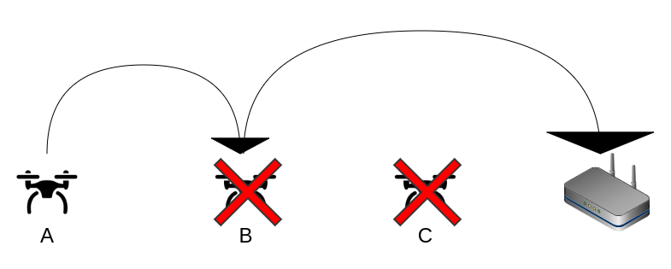
Dynamisch zelfherstel
Het concept van een stap terug

Slide 38
Dynamisch zelfherstel
Het concept van een stap terug

Slide 39
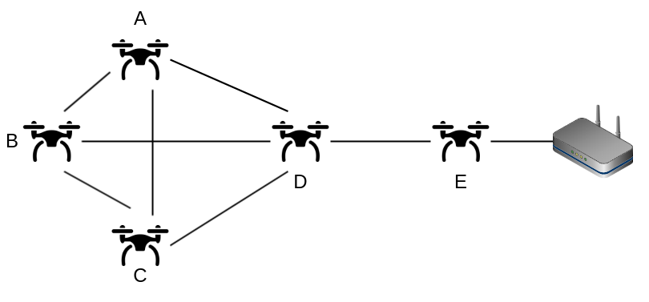
Dynamisch zelfherstel
Het concept van een stap terug

Slide 40
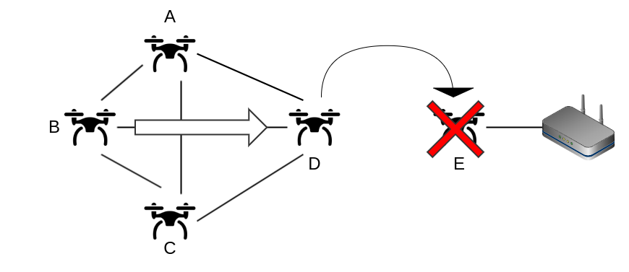
Dynamisch zelfherstel
Het concept van een stap terug

Slide 41
Dynamisch zelfherstel
Het concept van een stap terug

Slide 42
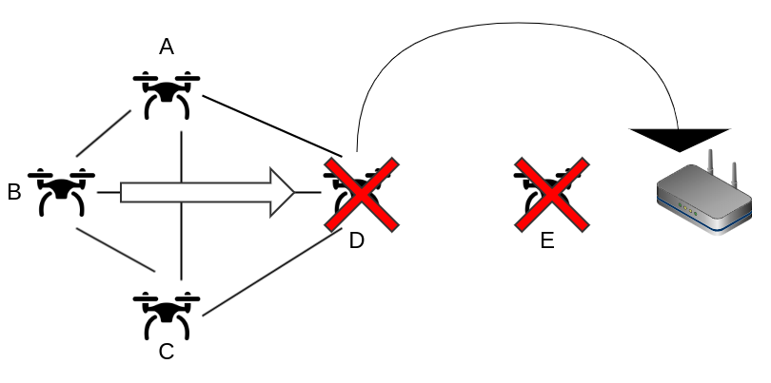
Dynamisch zelfherstel
Het concept van een stap terug

Slide 43
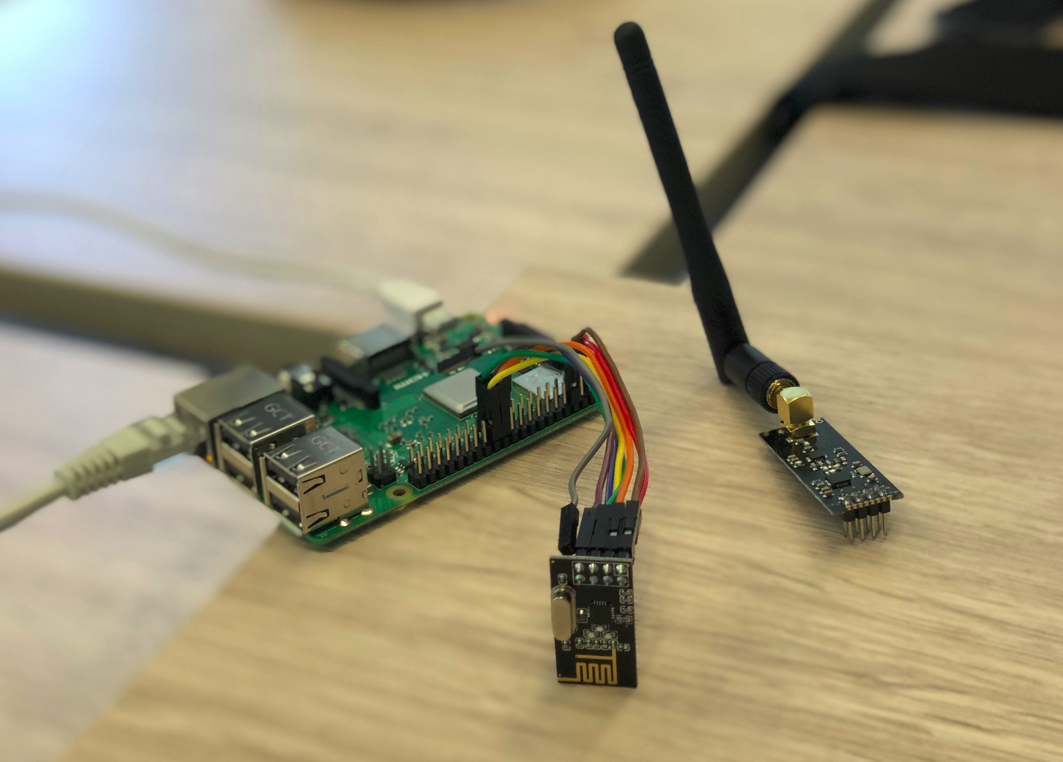
Fysiek netwerk
Van simulatie naar het echte werk
Raspberry Pi en een nRF24
Short range ipv long range

Slide 44
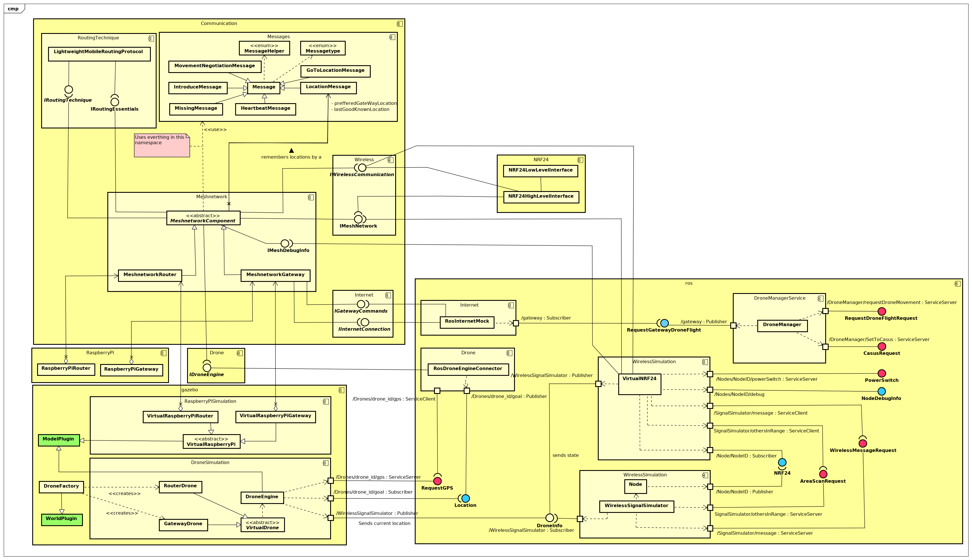
Fysiek netwerk

Slide 45
Fysiek netwerk
Required interfaces?

Slide 46
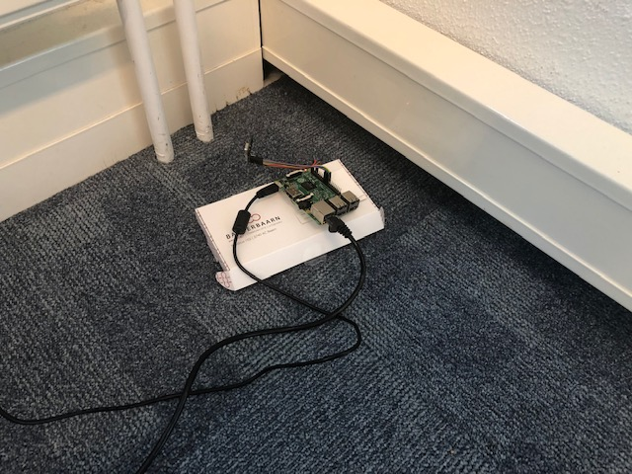
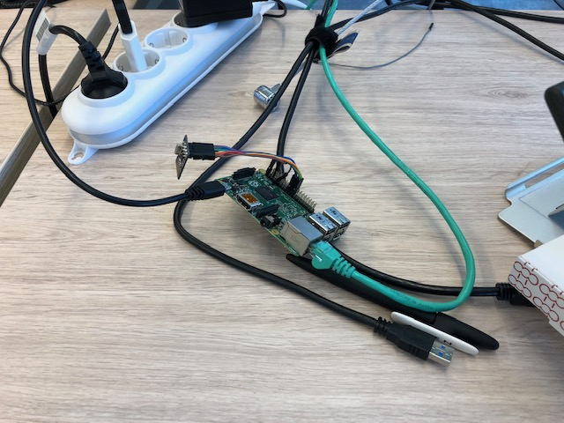
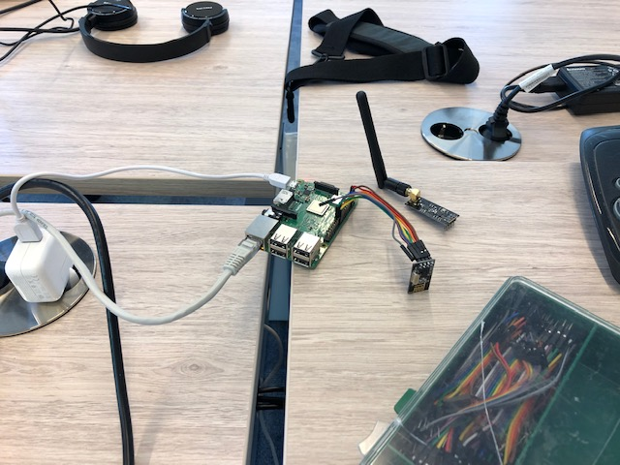
Fysiek netwerk
Demo op de werkvloer

Slide 47
Hoe nu verder?
Het pad is (bijna) af,maar wat ga je de komende 3 weken doen?
InternetMock vervangen voor een echte internetservice
Documenten bijwerken op basis van feedback
Documenten verbeteren ten opzichte van spelling grammatica

Slide 48
Reflectie op het project
Waar ben ik trots op?
Goede samenvatting van de afgelopen vier jaar
World of Robots maar dan in je eentje i.p.v. 17 man
Het concept werkt
Soepel verloop van simulatie naar fysiek

Slide 49
Reflectie op het project
Wat had ik beter kunnen doen?
Af en toe ook even stil staan
De feedback naar het Alten toe
Minder hooi op de vork

Slide 50
Conclusie en advies
Conclusie
Simulatie van honderd drones?
Snel uitval detecteren heeft een prijs
H-LMR is een bruikbare routeringstechniek

Slide 51
Conclusie en advies
Advies
Dedicated GPU voor het draaien van grote simulaties
Buildserver beschikbaar stellen voor de software
Experimenteer met andere routeringstechnieken
Geautomatiseerde testen uitbreiden
Verbetering van de drones?

Slide 52
Dankjewel Alten voor de gezelligheid en kennis

